Slide 1

Disciplina: Técnicas de programação para Games
PÓS-GRADUAÇÃO EM GAMES
Diretoria de Pós-graduação e Pesquisa
Centro Universitário Senac
Prof. M. Sc. Adilson Lopes Khouri adilson.Khouri.usp@gmail.com

Slide 2
Conteúdo Programático
Sessão | Conteúdo
12/04 | XP e banco de dados
17/04 | Introdução de estruturas de dados
19/04 | Arrays / Matrizes e Ordenação
24/04 | Recursão - fatoriais, Fibonacci, busca binária, busca ternária
26/04 | Lista Ligada
03/05 | Pilha, Fila
08/05 | Hash
10/05 | Árvore Binária
15/05 | Heap
17/05 | Grafos
22/05 | Binary space partition tree, Quadtree and Octrees
24/05 | Prova

Slide 3
Vetores
Vetores são estruturas de dados simples que permitem acesso direto em posições específicas da memória em tempo constante
São úteis para armazenar dados quando sabe-se o tamanho total do conjunto previamente
São estruturas unidimensionais que permitem qualquer armazenamento na memória, strings, inteiros, long e objetos.
É possível realizar operações sobre vetores usando conceitos de álgebra linear

Slide 4
Vetores - Prática
Programar em C# com os alunos

Slide 5
Matrizes
Matrizes são vetores de vetores, em outras palavra, imagine que cada posição do vetor foi preenchida com um outro vetor
Em modelagem estatística usamos para representar variáveis e seus possíveis valores. Em games podemos usar para representar tabuleiros de jogos como: LIFE.

Slide 6
Matrizes - Prática
Programar em C# com os alunos
Mostrar complexidade no quadro

Slide 7
Técnicas de Ordenação
Algoritmos de ordenação são ensinados tipicamente em disciplinas de estruturas de dados por duas principais razões:
Ordenação é uma atividade corriqueira ao programar
OS algoritmos usam estratégias de ordenação variadas que mostram diversas técnicas de programação

Slide 8
InsertionSort
Algoritmos de ordenação são ensinados tipicamente em disciplinas de estruturas de dados por duas principais razões:
Ordenação é uma atividade corriqueira ao programar
Os algoritmos usam estratégias de ordenação variadas que mostram diversas técnicas de programação
Vamos começar pelo algoritmo de ordenação: “insertionSort”, a estratégia de ordenação é baseada em ordenar uma “mão de cartas”.
Onde o jogador colocar uma a uma as menores cartas na esquerda até que a mão toda fique ordenada.

Slide 9
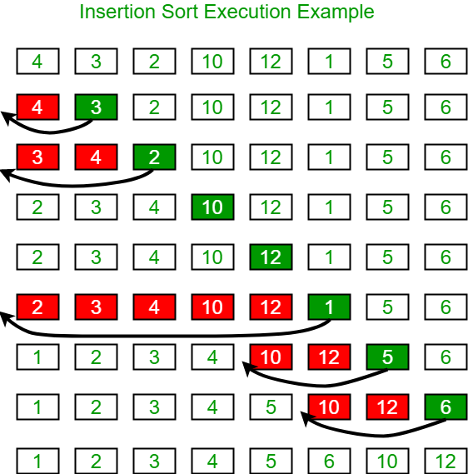
InsertionSort

Slide 10
InsertionSort - Prática
Programar em C# com os alunos
Mostrar complexidade no quadro

Slide 11
InsertionSort - Prática

Slide 12
BubbleSort
Este algoritmo pega cada elemento e troca com o seguinte, contanto que o seguinte seja maior, até o ponto onde não ocorre mais troca. Em seguida, pega o segundo elemento no vetor até acabarem os elementos nos vetores.

Slide 13
BubbleSort
Programar em C# com os alunos
Mostrar complexidade no quadro

Slide 14
BubbleSort

Slide 15
MergeSort
Particiona o vetor de dois em dois até que só tenha um elemento de forma recursiva. Volta fazendo uma fusão com ordenação dos dois elementos, em seguida, faça a fusão com as outras partes duas a duas até juntar novamente o vetor único e ordenado

Slide 16
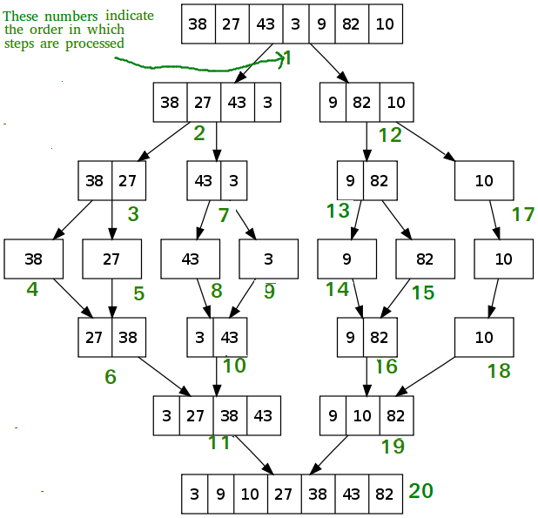
MergeSort

Slide 17
MergeSort

Slide 18
MergeSort
Programar em C# com os alunos
Mostrar complexidade no quadro

Slide 19
QuickSort
Escolhe um pivô no vetor, separa os outros elementos em maiores e menores ou iguais ao pivô. Para cada subconjunto criado (maiores e menores) encontre um novo pivô e repita o procedimento de forma recursiva.até que as partições sejam vazias. Ao terminar, o array já está ordenado pois o próprio array foi usado para armazenar as partições.

Slide 20
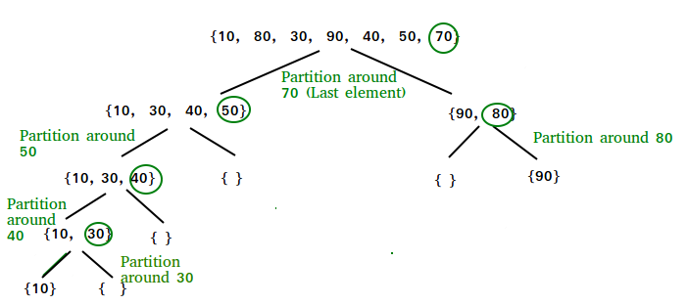
QuickSort

Slide 21
QuickSort

Slide 22
QuickSort
Programar em C# com os alunos
Mostrar complexidade no quadro

